Slide 1
Linux
Hoe serieus moet je dit besturingsprogramma nemen?
Henk Buitenhuis

Slide 2
Linux
Misschien wel net zo serieus als miljoenen andere particulieren
Of zoals hele bedrijfstakken, die Linux als besturing voor servers gebruiken
Of zoals de smartphone industrie, die hun besturing Andrioid op Linux hebben gebaseerd
Of vanwege de veiligheid van het besturingssysteem

Slide 3
Linux
Honderden apparaten met en display van particlieren en bedrijven hebben Linux als besturingssysteem hebben.
Heel veel in het huishouden, waar een display op zit, daar zit Linux als besturing achter

Slide 4
Linux
Wat is dat dan Linux?
Het is 1991.
De pc wereld wordt al gedomineerd door Microsoft Windows.
In het bedrijfsleven overheerst UNIX
Linus Torvalds (een Fin)ontwerpt een kernel, die basis zal blijven voor alle latere ontwikkelingen van wat Linux is gaan heten.

Slide 5
Linux
Linux is open source en een wereldwijde gemeenschap houdt zich bezig met het uitbreiden van de kernel.
Op basis van deze kernel wordt gewijzigde software geprogrammeerd en ook wat ze noemen grafische user interfaces GUI.
Er zijn veel varianten ontstaan, deels voor hardware producenten en bedrijfsmatige toepassingen, deels voor particulier gebruik.

Slide 6
Linux
De wijzigingen resulteren in distributies met een eigen karakter en mogelijkheden
Een paar varianten van Linux;
Ubuntu, Mint, PCLinux OS, vergen enige kennis van Linux commando’s
Open Suse, Fedora, Margeia, Debian, vergen gemiddelde kennis.
Slackware, ArchLinux, FreeBSD zijn voor de beginners heel moeilijk

Slide 7
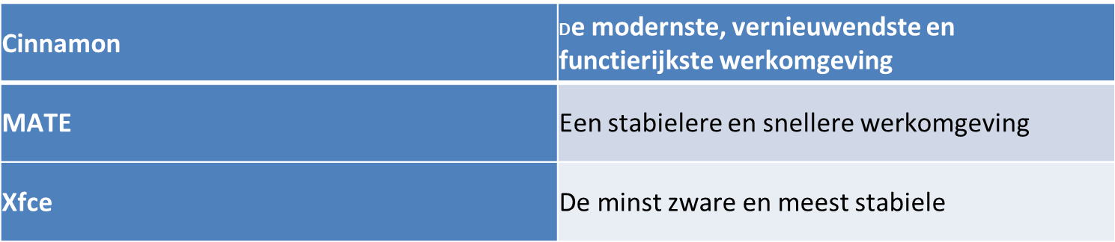
Linux
We gaan ons vanavond bezig houden met Mint
Mint is gebaseerd op de DEBIAN poot UBUNTU. Ook een distro, die veel particulier wordt gebruikt.
Ubuntu is omvangrijk en vraagt nogal wat systeemkracht, vandaar, dat de versies van Mint op oudere machines beter voldoen
Mint is er in 3 versies;

Slide 8
Linux
Welke Mint distro kies je?
Die keuze hoeft nog niet meteen te worden gemaakt. Ga het eerst proberen.
Maak op een DVD, USB stick of Externe schijf een werkend systeem
Hoe doe je dat?

Slide 9
Linux
Begin met het downloaden van de 3 Mint versies
https://linuxmint.com/download.php
Dit is een site zonder lastige bijverschijnselen als ongevraagde software en reklame.

Slide 10
Imgburn
Brand dan op de DVD een image van het ISO bestand met hulp van IMGBURN
We downloaden dit programma vanaf
www.imgburn.com
Vanaf die website is ook de nederlandse taalinstelling op te halen.

Slide 11
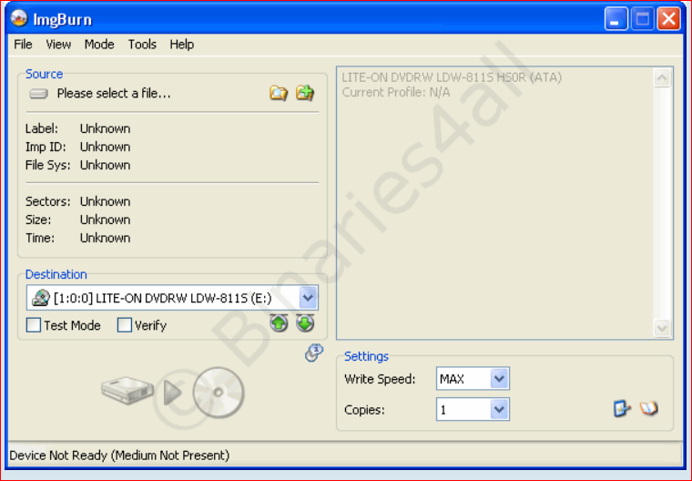
Imgburn

Slide 12
Unetbootin
Unetbootin stelt je in staat om het ISO als werkend systeem
1. op een USB stick te zetten
2. op een externe vaste schijf te zetten
Een USB 3.0 poort en een snelle stick of schijf zorgen ervoor, dat bij het gebruik het systeem sneller is.

Slide 13
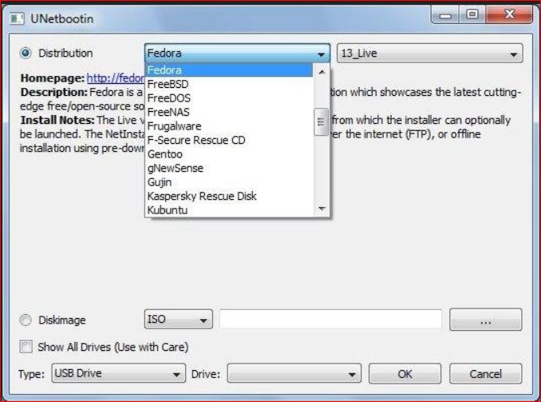
Unetbootin

Slide 14
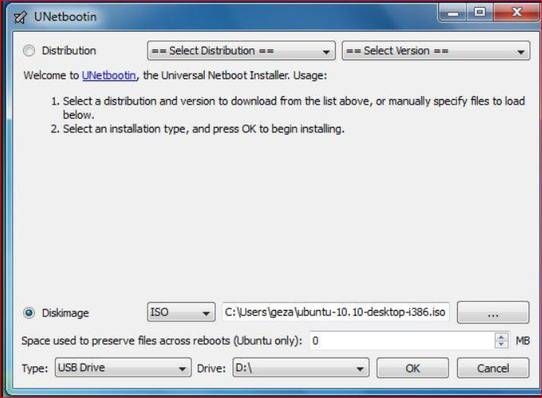
Unetbootin

Slide 15
Uitproberen
Nu de praktijk
Uitproberen zonder installeren, direct vanaf de dvd, usb stick of externe vaste schijf
Installeren als virtueel zelfstandig systeem op een Windows computer met gebruik van VMWare Player, of VirtualBox
Installeren op een systeem naast Windows, zogenaamde Dualboot

Slide 16
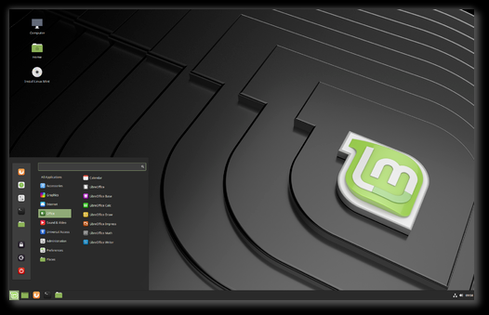
Linux Mint look

Slide 17
VMWarePlayer/VirtualBox
Deze programma’s maken op je PC/Laptop een zelfstandige computer aan, die alle hardware van je systeem gebruikt
Het is een veilige omgeving, er kan geen schade aan je systeem worden toegebracht
Binnen deze virtuele computer installeer je Mint.
Iedere keer als je b.v. VMWare opstart kun je daarna Mint opstarten
Dit werkt erg snel.

Slide 18
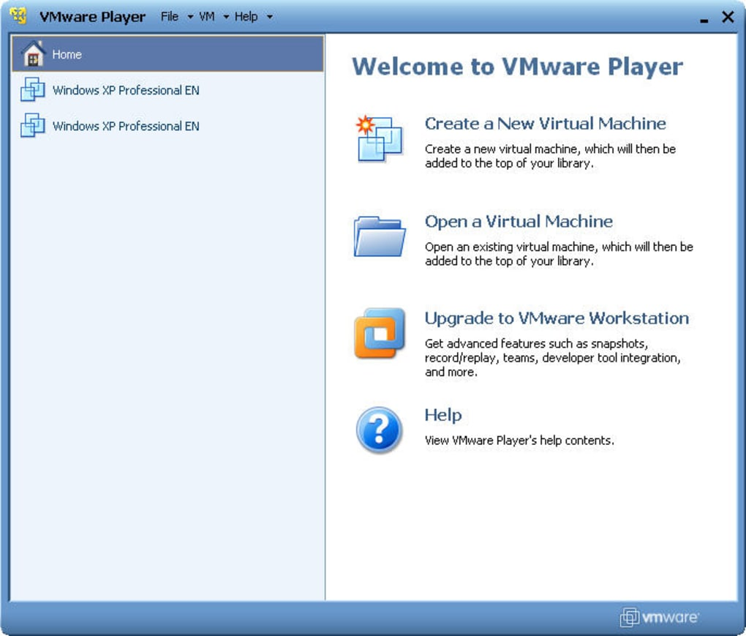
VMWarePlayer/VitualBox

Slide 19
Software
We hebben nu een cd met MINT
Op die cd staat het besturingssysteem en een keur aan software (dus later ook op je PC)
Audio, video Beeld en Grafisch
Bescherming Besturing
Kantoor CD/DVD
Spelletjes Cleaners en Beheer
Hulpmiddelen Navigatie
Mobiele apps Hobby en Sport
Internet/Cloud Communicate/Educatie

Slide 20
De installatie op PC/Laptop
We gaan voor de zelfstandige installatie uit van een wat oudere PC/Laptop
Gebruik bij voorkeur de Mint Xfce distributie, die eist weinig van het systeem en is hoogst stabiel.
Je kunt zowel de dvd als de usb stick als de externe schijf, die je heb gebrand als installatie medium gebruiken, want behalve de probeerversie staat daar ook de mogelijkheid tot installeren op.

